Slide 1
Speed maintenance under cognitive load – Implications for theories of driver behavior
作者：Lewis-Evans, B., De Waard, D., & Brookhuis, K. A. (2011).
期刊：Accident Analysis & Prevention, 43(4), 1497-1507.
關鍵字：Theories of driver behavior; Speed; Risk; Task difficulty; Effort
Notes:
認知負荷下的速度維持–對駕駛員行為理論的啟示

Slide 2
Introduction
駕駛員行為的動機理論可以大致分為兩類。
第一類由駕駛員不斷意識到，監視並試圖維持變量的設定水平或範圍（例如風險）的理論組成。 （Michon, 1989; Ranney, 1994; Rothengatter, 2002）
第二類理論則認為，諸如感知或風險感等變量僅在駕駛過程中的特定時間才相關，即僅在超過特定閾值時才經歷（Michon, 1989; Ranney, 1994; Rothengatter, 2002）

Slide 3
Introduction
風險規避理論risk avoidance theory（Fuller, 1984）是一種行為理論，表明人們學會了將風險與某些情況相關聯，以及僅在出現這種情況時才對風險做出反應。例如：由於道路環境十分寬敞，因此客觀風險駕駛與主觀風險印象之間的關聯並不經常產生，因此也很少出現，事實上，這種脫節行為鼓勵了客觀風險行為
安全裕度模型Safety Margin Model（Summala, 2005），基於性能的安全裕度的維持是駕駛員行為背後的主要控制因素。當超出這些裕度時，可能會產生其他感覺，以及伴隨或代替風險。

Slide 4
Introduction
先前的一些實驗發現支持對駕駛過程中對速度變化做出反應的風險感和任務難度的持續監控（Fuller et al., 2008b; Kinnearet al., 2007），但是其他人對此提出了質疑，並找到了證據來證明這些變量的閾值感知（Lewis-Evans& Rothengatter,2009; Lewis-Evans et al., 2010）。
這些研究確實同意的是，人們對風險感覺的感知和評價方式與對任務難度的感知和評價方式之間似乎存在著密切的關係。

Slide 5
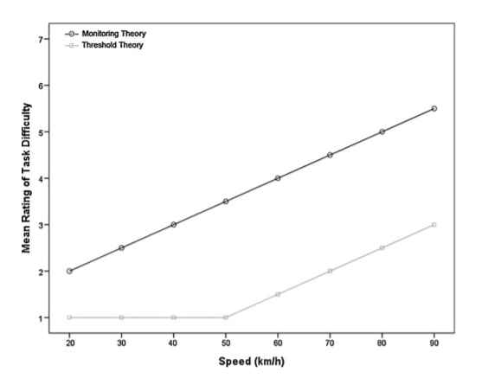
Introduction
基於監視和閾值理論的任務難度等級與速度之間關係的理想預測。

Slide 6
Method-受測者
格羅寧根大學（University of Groningen）的英語心理學學士學位課程的學生中招募的。為了遵守大學的道德要求，他們在接受實驗之前提供了知情同意。
受測者必須擁有至少一年的有效駕駛執照經驗。招募了總共56名參與者，其中22名男性和34名女性。但是在實驗過程中，一名男性參與者始終以超過130 km / h的速度行駛，這顯然是一個異常值。就這樣，他被從實驗中刪除了。此外，兩名女性參與者在使用模擬器時感到噁心，並且沒有完成實驗。最終數據集中剩下21位男性和32位女性。女性平均年齡為20.4歲（標準差= 1.2），平均持有駕駛執照的時間為2.7年（標準差= 0.9）。男性平均年齡為21.9歲（SD = 2.9），平均持有駕照3.6年（SD = 2.6）。

Slide 7
Method-設備
駕駛模擬器
STSoftware®的固定基礎運行軟件
三個LCD屏幕為參與者提供了道路環境的180度視圖
為了隱藏速度信息，並迫使參與者依靠自己對速度的感知，在儀表板上放置了一個紙板切口

Slide 8
Method-場景
蜿蜒的鄉村道路，左右車道的車道寬度均為3.0 公尺
道路在整個行駛過程中都具有相同的表面特性和路標，並且海拔高度從未改變。
模擬中沒有流量，並且以10 Hz的速率收集了有關參與者速度的信息。選擇的第二項任務是使用E-Prime軟件創建的起步聽覺串行附加測試（PASAT，Gronwall和Sampson，1974年），並在帶有USB供電的外部揚聲器系統的Windows XP筆記本電腦上運行。

Slide 9
Method-PASAT任務
受測者聽到一串從1到9組成的字串，其中每個數字之間的間隔為1.8 s。受測者必須口頭作出回應，將剛聽到的數字加到之前聽到的數字上。
例如，先聽到數字1，再聽到數字4，則回答“ 5”（1 + 4），然後，如果下一個數字是3，則必須回答“ 7”。 ”（4 + 3），依此類推。
在PASAT練習期間未記錄任何數據，但要求參與者盡快進行口頭回答，並且正在評估其準確性。
正是實驗，實驗者會記錄正確和不正確的答案，但無正確與否之反饋。
在實驗期間，在駕駛過程中，受測者被指示盡力執行PASAT任務，同時仍保持對車輛和車輛速度的控制。

Slide 10
Method-受測者工作(基線條件)
基線條件(baseline)：受測者被指示以最舒適的速度啟動車輛並行駛。直到達到理想的駕駛速度，便會通知實驗者。
在被通知後，模擬器才會記錄有關其行駛速度的信息1分鐘，以建立基線平均速度。在這1分鐘內，僅指示參與者繼續以他們覺得舒適的速度行駛。 1分鐘後，參與者繼續開車，但必須對以下問題按以下實驗者提出的順序給予四個口頭評價：

Slide 11
Method-受測者工作
您發現以這種速度行駛此路段有多困難？
1個 | 2個 | 3 | 4 | 5 | 6 | 7
非常容易 極度困難
任務難度
您以這種速度行駛此路段會遇到多少風險？
1個 | 2個 | 3 | 4 | 5 | 6 | 7
最大風險 沒有風險
風險感知
以這種速度行駛此路段需要花費多少精力？
1個 | 2個 | 3 | 4 | 5 | 6 | 7
不費吹灰之力 最大的努力
工作量
在這種情況下，您通常會以這種速度行駛嗎
1個 | 2個 | 3 | 4 | 5 | 6 | 7
總是 絕不
典型行駛速度

Slide 12
Method-受測者工作(無負載條件)
無負載條件(No load condition )：受測者在開車的同時被告知，他們的速度控制權將從他們手中奪走，並交給模擬器，就像巡航控制一樣。但是，僅速度控制被取消，受測者不得不繼續駕駛。然後使用在基準狀態下收集的平均速度，將車輛的速度增加或減少10、20或30 km / h，或將其設置為先前的平均速度。因此，如果參與者在基準條件下平均駕駛52 km / h，那麼在加30 km / h的試驗中，新速度將設置為82 km / h。設定新速度後，要求受測者告訴實驗者何時他們可以控制速度，並繼續以當前行駛的新速度行駛。一旦參與者表明他們可以控制，那麼實驗者就將速度控制從模擬器切換回手動。由於參與者無法從車速表準確看到他們以什麼速度行駛，因此他們須靠自己的感知。

Slide 13
Method-受測者工作(無負載條件)
當受測者說出何時以他們剛才觀察到的速度行駛，就被要求嘗試保持他們的旅行速度。
受測沒有來自速度的反饋，必須依靠自己對速度的感知來做出判斷。然後在下一分鐘記錄速度數據，此後，參與者必須再次按照基準條件中的描述進行口頭評價。

Slide 14
Method-受測者工作(負載條件)
負載條件(Load condition)：此條件與空載條件幾乎完全相同，包括使用與基線條件相同的平均速度數據。唯一的變化是，要求參與者完成PASAT任務並在收集主觀印象之前的1分鐘內保持其速度。

Slide 15
Method-受測者工作(恢復基線)
恢復基線條件(Return to baseline condition)：基線條件的重複。在試驗中恢復到基線狀態後，要求參與者停止車輛並重置模擬，以便可以開始另一項試驗。

Slide 16
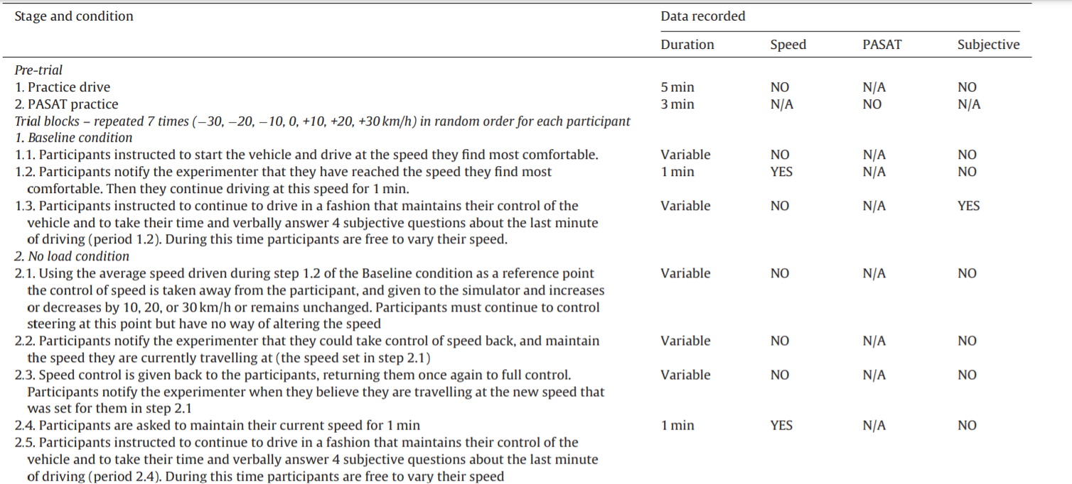
Method-程序

Slide 17
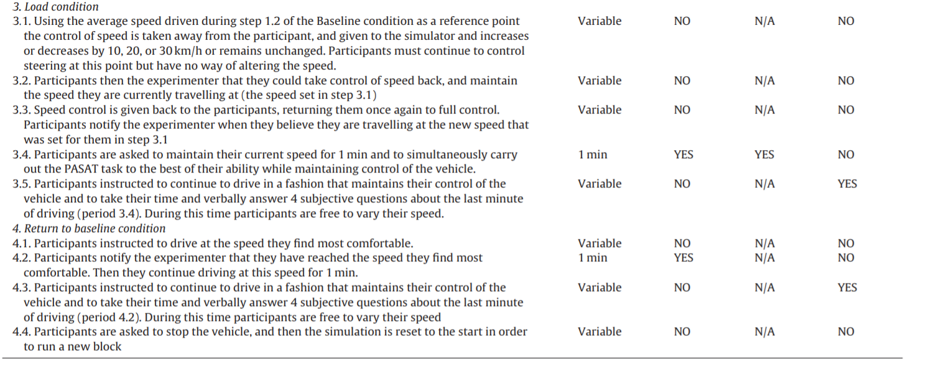
Method-程序

Slide 18
Method-受測者工作
每個受測者完成了7個試驗，每個試驗都包含上述四個條件
以隨機生成的順序為每個受測者呈現不同速度變化。
參與者之間的負載和無負載條件是平衡的。這意味著26名參與者（11名男性，15名女性）執行了表1中所述的任務，27名參與者（10名男性，17名女性）在無負荷之前完成了每個試驗的負荷條件。
平均整個實驗大約需要一個半小時才能完成。

Slide 19
Method-資料分析
收集任務受測者的任務難度，工作量，風險感知和典型行駛速度的等級，並記錄受測者每種速度類別（+/- 0、10、20、30 km / h）和狀況（基線，空載，加載，返回基線）。
實驗中的獨立變量是速度條件（+/- 0、10、20、30 km / h）和四個試驗條件(基線條件、沒有負載、負載條件與恢復基線)。因變量是實際的駕駛速度以及任務難度，風險感覺，共作量和典型的行駛速度問題的主觀等級。
PASAT任務的準確性。
用Windows 的SPSS 16 和Macintosh 的IBM SPSS 18 進行分析。

Slide 20
Results-任務難度、風險、工作量和典型行駛速度的等級
對每個主觀變量進行單獨的重複測量MANOVA分析，以七個速度中的每一個在多項式對比，基線，無負荷，負荷和返回基線的情況下，將它們在四種不同條件之間進行比較。
在所有速度的所有速度的四種條件下，任務難度的評分都存在顯著差異（F（3） = 31.72 to 192.91，p < 0.001，），工作量（F（3） = 25.09 to 136.66，p < 0.001），風險的感知（F（3） = 15.71 to 187.85，p < 0.001），和典型的速度（F（3） = 22.31 to 91.47，p < 0.001）
主效果有顯著，接著採用Bonferroni校正的事後檢驗。

Slide 21
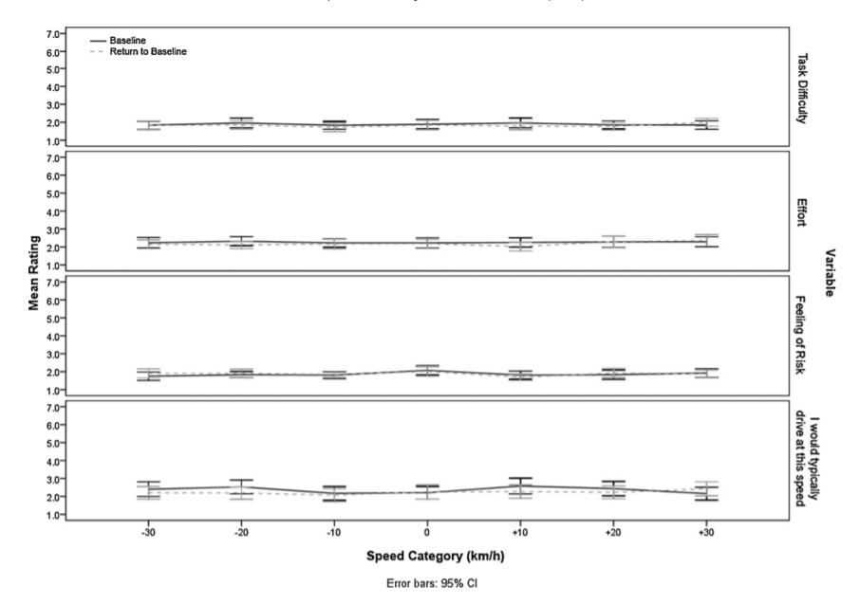
Results-基線條件與恢復基線狀態
使用Bonferroni校正的事後測試後，發現任務難度，風險感知，工作量和典型的行駛速度彼此無顯著差異（p = 1.00）

Slide 22
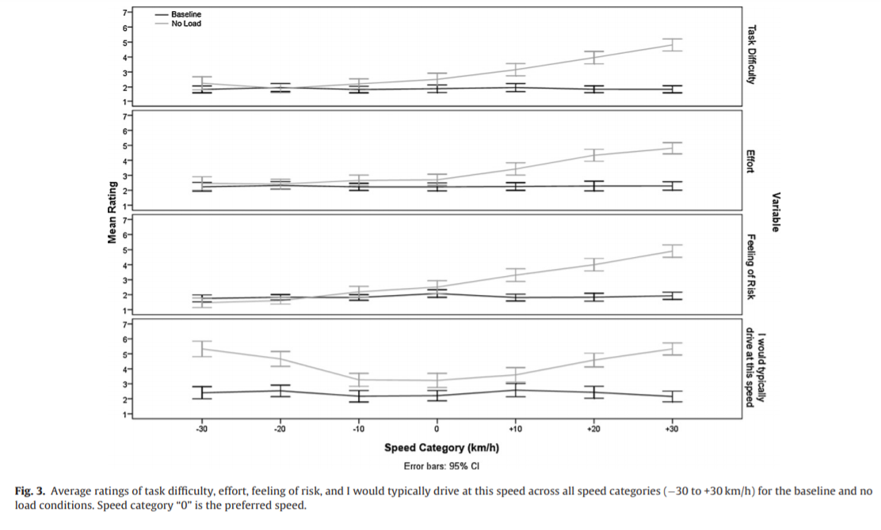
Results-基線條件和無負載條件
使用Bonferroni校正的事後測試後，對於前三個速度條件（−30、-20、-10 km / h），在基線期間給出的任務難度、風險感知、工作量和典型的行駛速度與無負載條件之間沒有顯著差異
從任務難度的第四速度條件，及從風險感知與工作量的第五速度條件，在無負載條件下給出的等級明顯高於基線期間的等級（p <.01） 。

Slide 23
Results-基線條件和無負載條件
對於所有速度類別，如圖3所示，典型速度的等級似乎遵循某種U形曲線，U的底部處於無速度變化類別。
如表3所示，上述趨勢得到無負載條件下回歸分析結果的支持。在-30 km / h和-10 km / h速度類別之間，任務難度和工作量的分級沒有顯著趨勢（ r2 = .00，p> .45），然後從初始速度類別開始有增加的趨勢（r2 = .26和.25，p <.001）。
風險感知的等級有所不同，因為它們在超出參與者的初始速度之前顯示出輕微的顯著增長趨勢（r2 = .07，p <.001），然後在之後變為更大的增長（r2 = .26，p <.001）。典型驅動速度的回歸結果與上面給出的U形描述一致。

Slide 25
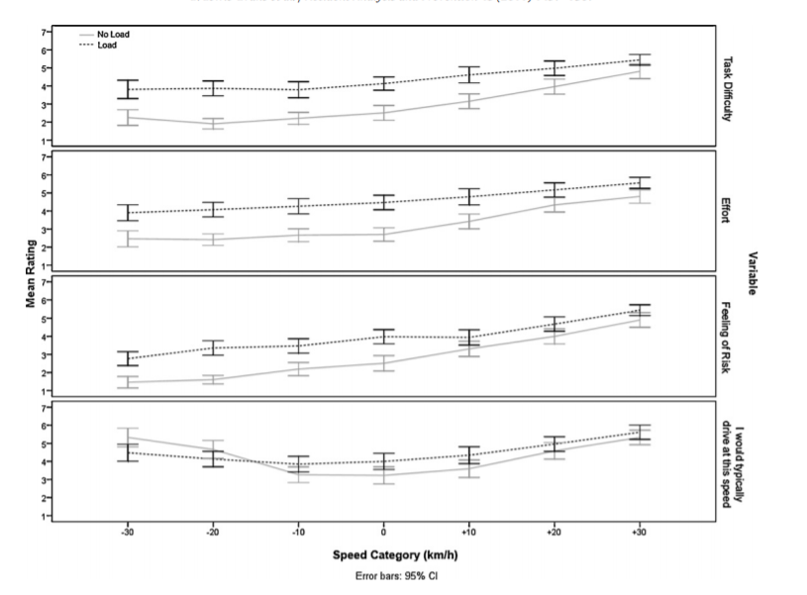
Results-無負載條件與負載條件
任務難度，工作量，風險感知和典型行駛速度的總體評級趨勢似乎相對相同

Slide 26
Results-任務難度、工作量和風險感知之間的相關性
任務難度和工作量都高度相關（r = .69 to .85，p < .01）。
在基線和返回基線期間的相關性最低（分別為r = .69 to r = .71，p < .01）

Slide 27
Results-PASAT準確性
PASAT任務的準確性從 +30 km / h條件的平均67.24％（SD = 18.85）到−10 km / h條件的71.30％（SD = 14.21）不等 。
因此，所有速度類別的平均性能為6​​9.09％（SD = 12.81）。重複測量MANOVA分析發現速度條件之間無顯著差異（F（6） = 1.27，p > .27）。

Slide 28
Results-基線條件與恢復基線條件之間的速度差異
在−30，−20，−10，+ 10，+ 20和+30 km / h速度試驗中顯示出對條件平均速度的明顯影響（F（1） = 5.62 to 19.72，p < 0.05）
但無變速類別中沒有顯著效果（F（1） = 0.61，p < 0.44）。
由圖可知-30，-20，-10 km / h的試驗導致在恢復基線狀態下的速度明顯降低，而+ 10，+ 20和+30 km / h類別導致明顯更高的速度。這通過使用Bonferroni校正進行事後檢驗得到了證實，對於-30，-20，-10，+ 10，+ 20和-20+30 km / h的條件，其再次顯示出顯著不同的速度（p < .001至p < .05）。 。

Slide 29
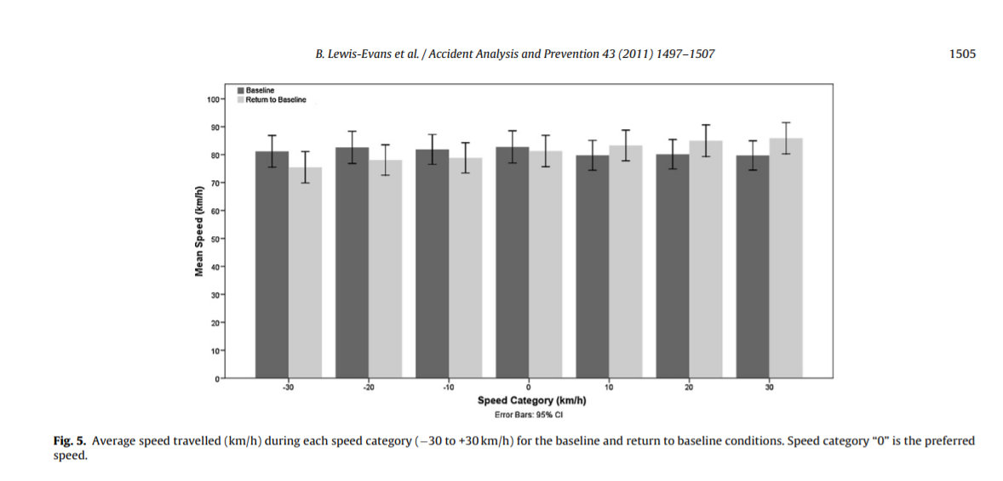

Slide 30
Results-無負載和負載條件之間的速度差
無載和負載條件下每個速度類別中的平均速度如圖所示。雖然速度大致相似，但在負載狀態下，參與者在-30和-20 km / h的速度類別中的行駛速度比無負載狀態下的要快，而在+30 km / h的情況下行駛得較慢。
使用重複測量的MANOVA，證實了這一點與主顯著速度的-30中（效應F（1） = 6.26，p < 0.05，）， - 20 km / h（F（1） = 4.51，p < .05）+ 30 公里/小時（˚F（1） = 4.91，p < 0.05）速度的類別。
對於其他速度類別中的任何其他速度類別，空載期間的平均驅動速度與負載條件之間均無顯著差異（F（1） = .02至2.4，p > .13）。經過Bonferroni校正的事後測試證實了這些發現，並在−30，−20和+30 km / h的條件下對載荷產生了顯著影響（p < .05）。

Slide 31
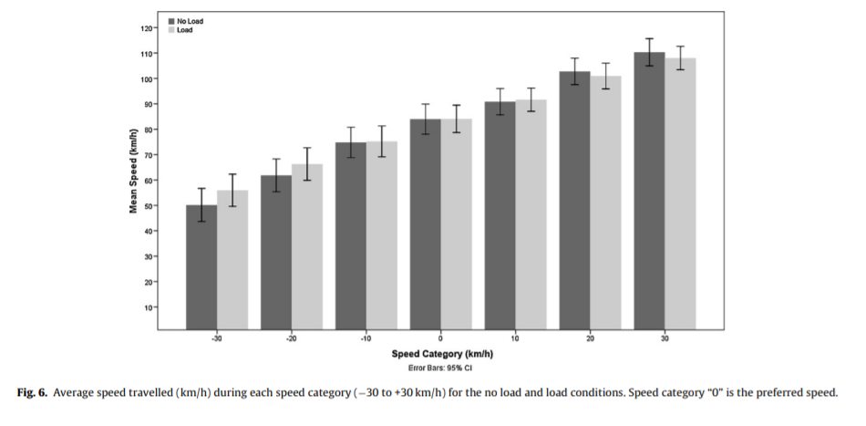

Slide 32
討論
本研究為駕駛員行為理論提供了進一步的支持，該理論在諸如任務難度，努力程度，風險感知和駕駛行為等變量之間建立了閾值關係
尤其是對於任務難度和工作量，這些變量開始時被定為低且穩定，然後一旦超過一定速度便增加。
任務難度，工作量和風險感知的平均評分之間存在高度相關性。這與先前的研究相符，並且可能是由於大多數任務期間這些變量之間的自然聯繫（Fuller等，2008a，b； Lewis-Evans和Rothengatter，2009； LewisEvans等，2010）。

Slide 33
討論
在負荷情況下，受測者對任務難度，工作量和風險感知的較高評價清楚地表明了執行PASAT任務的額外困難。尤其是在-30 km / h的試驗中，任務難度和工作量的平均評分甚至高於在無負載條件下超過10 km / h的試驗中給出的評分。

Slide 34
結論
本文還通過對速度的典型性如何在所有主觀測量中最敏感的評級來突出顯示對速度的習慣性控制
這樣的結果可能是，當駕駛員分心時，他們可能會無意識地加速行駛，並無意中打破了速度限制。

